Slide 1
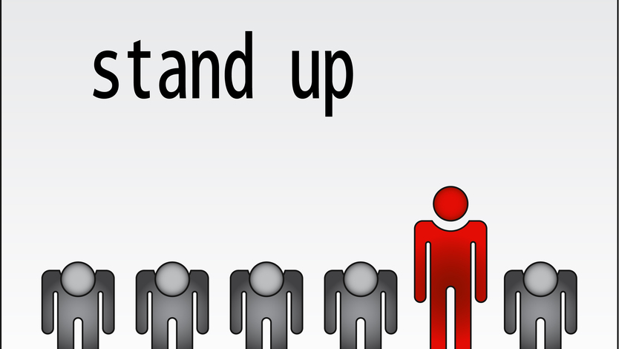
Állj ki ellene!
Notes:
9. ÁLLJ KI ELLENE!
Háttér-információ
Cél:
- A lányok megtanulják, hogy ők is felelősek a zaklatásért, amelynek tanúi.
- A tinik megtanulják, hogyan kezeljék a bántalmazást és hogyan reagáljanak, ha valakit zaklatnak.
- Tudatosítjuk a tinikben a bántalmazások következményeit.
- Vidám hangulatban beszélgetünk a lányokkal arról, hogy kik is vagyunk mi Isten szemében.
Miért?
A zaklatás nagy hatással lehet egy gyermek, vagy tinédzser életére.
A tinik általában önmagukkal vannak elfoglalva. Hogy nézek ki? Mit gondolnak rólam a többiek? Egész nap másokhoz hasonlítgatják magukat. Minél jobban különbözünk a többiektől, annál nagyobb eséllyel fognak zaklatni bennünket.
E tanulmány segítségével önvizsgálatot fogunk tartani. Tényleg annyira mások vagyunk? Felismerjük, hogy milyen sokban hasonlítunk. Megtanuljuk, hogy Isten túllát a külső megjelenésen.
Ez a program sokféle érzelmet felszínre hozhat. Ne erőltessük a tiniket, hogy mindent megosszanak velünk! Tartsuk tiszteletben őket! Tétovázhatnak, esetleg ellenállhatnak. Biztosítsuk őket, hogy ránk számíthatnak a foglalkozás után is, bármikor fordulhatnak hozzánk a kérdéseikkel. Nem csak előre tervezetten, hanem spontán módon is.
Információ az internetes zaklatásról:
https://kidshealth.org/en/parents/cyberbullying.html
Források
https://www.wikihow.com/Stand-Up-to-Bullies

Slide 2


A KIHÍVÁS NAPJA
Notes:
Bemelegítés
Az ötletet a Kihívás napja adta.
Ma a zaklatásról fogunk beszélgetni.
Állításokkal fogjuk bemutatni. Idézzünk először is néhány kijelentést!
Húzzunk a padlóra krétával (vagy ragasztószalaggal) egy vonalat a terem falával párhuzamosan! Álljon az összes tini a vonal mögé, a fal mellé! Felteszünk egy kérdést. Menjen át a terem másik oldalára, aki igennel válaszol rá!
Cél: Hogy felismerjék, problémájukkal nincsenek egyedül.
Állítások:
Te vagy a legfiatalabb a családban.
Nincsenek testvéreid.
Játszol valamilyen hangszeren.
Szereted a csokit.
Nem aludtál jól az éjjel.
Zaklattak már életedben.
Mondták már rád, hogy ostoba, vagy értéktelen vagy, és nem vagy elég jó.
Családodban voltak alkohol, vagy drogproblémák.
Bíráltak már a frizurád, a szemüveged, a zenei ízlésed, az öltözéked miatt.
Elítéltek, vagy molesztáltak már a bőrszíned miatt.
Megítéltek, vagy bántottak már kövérséged, vagy cingárságod miatt.
Megaláztak már az interneten, vagy a közösségi médiában (Facebook, WhatsApp).
Előfordult már, hogy kiközösítettek.
Ha nem szívesen tennénk fel ezeket a kérdéseket, megmutathatjuk a lányoknak a következő rövid videót:
https://www.youtube.com/watch?v=7aKmMGsRvDA
Összefoglalás: Páran, néhányan, sőt sokan átéltünk már zaklatást, megbélyegzést és bírálgatást.

Slide 3

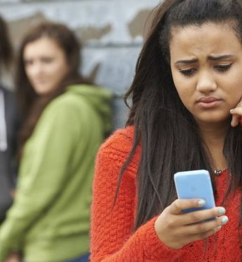
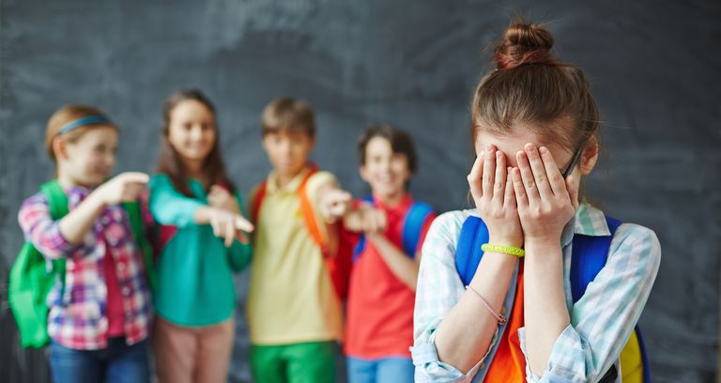
Notes:
Ugratás és zaklatás
Amire szükségünk lesz:
- három nagy ívpapír
- tollak, filctollak
Előkészületek:
Írjuk fel a következő 3 kérdést külön-külön a nagy papírlapokra! (Egy lapra csak az egyiket!)
Mi a zaklatás?
Mi a különbség a zaklatás és az ugratás között?
Vajon zaklatássá válhat az ugratás is?
Feladat:
Alakítsunk 3 csoportot!
Írják a lányok a nagy lapokra a válaszaikat!
2-4 perc múlva adják tovább a lapot a következő csoportnak!
Mindegyik csoport hozzáírhatja a véleményét.
Beszéljük meg a válaszokat a tinikkel! Erősítsük meg a válaszaikat és kérjünk példákat tőlük. Magyarázzunk is, ha szükséges!
Ha szükséges, használjuk a következő, zaklatásról és ugratásról szóló információkat:
A zaklatás akkor történik, amikor egy erősebb személy, vagy csoport szándékosan és rendszeresen bántalmaz egy másik embert, vagy csoportot, akik nem tudják megvédeni magukat. A zaklatás hosszú időn át folyhat, gyakran a szülők tudomása nélkül, és folytatódni is fog, ha nem tesznek ellene valamit.
Általában kapcsolati probléma és kapcsolatra vonatkozó megoldásokat igényel.
Legjobban abban a közösségben lehet megoldani, ahol előfordul a gyermek, vagy a fiatal életében. Ez legtöbbször az iskola.
Ami nem zaklatás:
- egyszer előforduló közösségi elutasítás vagy nemtetszés kifejezése
- egyszer előforduló tiszteletlenség, vagy rosszindulat
- véletlenszerű agresszió, vagy megfélemlítés
- kölcsönös ellenérvek, nézeteltérések, vagy viták
Bár ezek a tevékenységek nagy szorongást válthatnak ki, mégsem tartoznak a zaklatás fogalomkörébe. Nem a zaklatás példái, kivéve, ha valaki szándékosan és rendszeresen alkalmazza őket.
Az ugratás sem ugyanaz.
Az ugratás
- eseti
- gyakran spontán módon történik
- rendszertelen (nem előre eltervezett)
- egyenlőségen alapuló kapcsolatokban fordul elő
- nem a rosszindulat vezérli
- gyakran vicces és kedves
- nem okoz fizikai vagy pszichológiai károsodást
- játékosan provokál
Vagyis: azokat ugratjuk, akiket szeretünk.
A zaklatás következményei az elkövetőre és az áldozatra
A zaklatás következményekkel jár úgy a bántalmazott, mint a zaklató életére.
Kérdezzük meg a tiniket:
Milyen következmények jutnak eszetekbe?
Írjuk fel gondolataikat a táblára, vagy egy nagy papírlapra!
Erősítsük meg állításaikat és tegyünk hozzá még néhány következményt, ha szükséges.
Az áldozat
A zaklatás egyszeri átélése nem feltétlenül jelent traumát, még akkor sem, ha súlyos volt. Különösen a rendszeres és többféle zaklatást elszenvedő gyermekeknek kell közösségi és lelki problémákkal megküzdeniük. A zaklatás áldozatában fokozódik a magányosság és a depresszió érzése. Ez öngyilkossághoz is vezethet. A zaklatás áldozati már nem szeretik magukat, nem bíznak másokban sem és félhetnek iskolába menni. Ők is zaklathatnak másokat.
Kérdezzük meg:
Kiből lesz valószínűleg áldozat?
Írjuk fel a lányok válaszait a táblára, vagy egy nagy papírlapra!
Erősítsük meg javaslataikat, és tegyünk még hozzá néhány jellemzőt, ha szükséges.
Az áldozat jellemzői
- fizikai gyengeség
- egyéb (dadogás, tájszólás)
- nehezen tudja megvédeni magát
- kora: általában 10-14 között
- az áldozat legtöbbször fiú
- a zaklató is többnyire fiú
- a fiúk több szóbeli és fizikai erőszakot szenvednek el
- a lányok kiközösítik, vagy semmibe veszik áldozatukat
Kérdezzük meg:
Milyen következmények lesznek a zaklató életében?
Írjuk fel gondolataikat a táblára, vagy egy nagy papírlapra!
Erősítsük meg állításaikat és tegyünk hozzá még néhány következményt, ha szükséges.
A rövidtávú következmények ne nevezhetők negatívnak. iskolai teljesítményük általában jobb, mint az általuk zaklatott társuké. Népszerűségük és önbecsülésük is nagyobb. Általában nem igazán népszerűbbek, csak annak tűnnek.
Hosszútávon azonban a zaklatónak is lehetnek társadalmi gondjai. Céljaik elérésére nem a megfelelő módot tanulták meg. Ez pedig életmóddá válhat. Nagyobb az esély náluk a kamaszkori súlyosabb gondokra: gyakrabban találkoznak a rendőrséggel, több alkoholt fogyasztanak, stb.
Kérdezzük meg:
Kiből lesz zaklató?
Írjuk fel a lányok válaszait a táblára, vagy egy nagy papírlapra!
Erősítsük meg javaslataikat, és tegyünk még hozzá néhány jellemzőt, ha szükséges.
A zaklató
- agresszívabb reakció-mintát tanult meg
- nem tud igazán együttérezni az áldozattal
- nem érez felelősséget a tettiért
- esetleg az otthoni agresszív mintát követi
- elhanyagoló, elutasító szülei lehetnek
- valószínűleg őt is bántalmazzák otthon

Slide 4

ÁLLJ KI A ZAKLATÁS ELLEN!
Notes:
Állj ki ellene!
Nem kell többé elviselned. A zaklatók azokat sértegetik és tartják félelemben, akiken észreveszik, hogy nem tudják megvédeni magukat. Ideje kiállni magadért, ha már belefáradtál a folytonos megfélemlítésbe. megtanulhatod, hogyan tudsz biztonságosan és okosan szembeszállni egy zaklatóval és leállítani őt, jó irányba fordítani őt. Áll ki magadért!
1. lépés
Húzd ki magad, állj meg stabilan, nézz a szemébe és mondd neki, hogy álljon le!
Ha zaklatóval kerülsz szembe, állj meg nyugodtan, nyújtsd ki a kezed, mint egy közlekedési rendőr. Ezzel határt szabsz köztetek. nézz a szemébe! Fagyosan tartsd a szemkontaktust. Nézzél át rajta! Úgy néz, mintha te tudnál valamit, amit ő nem. Képzeld, hogy Jézus ott áll melletted! Nyugodt, határozott hangon mondjad: - ÁLLJ LE! Azt akarom, hogy most azonnal hagyd abba!
Ha továbbra is támadják a területedet, vagy tovább gúnyolódnak, egyszerűen ismételd meg a mondatot nyugodtan és határozottan: - Állj le, azonnal hagyd abba!
Ne tegyél, vagy mondjál semmi mást, de állj stabilan és ismételd el!
Meg fog fordulni és elsétál.
Mutassuk meg a tiniknek, hogyan csinálják!
Gyakoroljuk!
2. lépés
Ismerjük meg a zaklató gondolkodásmódját! A zaklatók általában olyan áldozatot választanak, aki nem akar, vagy nem tud kiállni magáért. Könnyű prédát választanak szavaik és tetteik „teszteléséhez”. A zaklatás leállításának leggyorsabb és legjobb módja, ha kiállsz magadért és határozottan addig mondod, hogy álljon le, amíg abbahagyja.
Ha vitatkozni, vagy barátkozni próbálsz vele, ha kimutatod mennyire zavar, akkor csak olajat öntesz a tűzre és még rosszabb lesz. Ne nyafogj, ne is sírjál, maradj határozott! Beleunnak és már nem lesz miért zaklatniuk, ha kiállsz magadért. Semmi szórakoztatót nem lehet mondani arról, hogy ÁLLJ! Aki magabiztos, azzal nem lehet gúnyolódni.
3. lépés
Csukd be a szemed!
Ne hallgasd meg, és ne vedd komolyan a zaklatók szavait! A zaklatók azért mondanak dolgokat, hogy kifordítsanak önmagadból, nem azért, mert valóban az a véleményül, vagy igazuk lenne, és nem azért mert segíteni szeretnének. Egyszerűen csak próbálnak lelombozni.
4. lépés
Ne menj bele kölcsönös vádaskodásba a zaklatóval!
Ne menj bele a zaklató játékába!
Ne adj neki több táptalajt!
Egyszerűen mondd, hogy hagyja abba, és állj határozottan!
Internetes zaklatás
Hagyjuk figyelmen kívül az internetes zaklatókat!
Ha az interneten zaklatnak, akár e-mailben, akár valamelyik közösségi média oldalán, tartsd magad távol a zaklatótól, amennyire csak lehet!
Ha szükséges, változtasd meg az állapotodat, töröld a „barátaid” közül, vagy készíts új profilt!
Olyan profilt tanácsos készíteni, amihez nem fér hozzá mindenki.
Jelentsd, ha a WhatsApp-on zaklatnak!
- Készíts screenshot-ot
- Jelentsd a hatóságoknak
–Ha iskolai WhatsApp csoport -> a tanároknak, vagy az elöljáróknak,
–Ha gyülekezeti ifjúsági WhatsApp csoport-> szólj a csoportvezetőnek, vagy valaki másnak, akiben megbízol
-Használd a „zaklatás” szót és mondd el, hogy igazságtalanul kiközösítettek, hogy megfélemlít az illető viselkedése.
- Mondd el a szüleidnek! Nem azért, hogy ők álljanak ki érted, hanem hogy támogassanak abban, hogy te állj ki magadért. Te vagy az, akinek ki kell állnia, de a szüleid mindig melletted fognak állni. Ha egy felnőtt beavatkozik és szembeszáll a zaklatóval, a szárnyi alá veszi az áldozatot és támogatja, ha beszél a tanúkkal és rávilágít az ő felelősségükre is, attól a zaklató hatalma és tekintélye nem rendül meg. Felnőtteknek csak veszély esetén szabad közbeavatkozniuk. Az áldozat védtelensége és önvédelmi képességének hiánya sem fog a felnőtt beavatkozásától megváltozni, sőt újabb muníciót ad neki és a kívülállók hozzáállása sem fog változni.

Slide 5

Notes:
A szemlélők
Nagy hatással lehet ránk az is, ha zaklatás tanúi vagyunk. Az iskolában negatívan befolyásolja az osztály légkörét. Sokakban megrendül a biztonság érzése, amit pedig az iskolában érezniük kellene.
Előfordul, hogy egyesek félelemből állnak a zaklató oldalára, ami idősebb korukban bűntudatot válthat ki belőlük.
Állítás:
Kérdezzük meg: Igaz, vagy hamis?
Folytatásra bátorítja a zaklatót, ha sokan tétlenül nézik, és nem avatkoznak közbe!
(IGAZ)
Mit kell tehát tennünk? Mi segít?
Vannak a lányoknak ötleteik?
1. Álljunk az áldozat pártjára!
2. Legyünk kedvesek a zaklatotthoz!
A zaklatók gyengének tűnő áldozatokat választanak. Célpontjuk lehet, akinek kevesebb a barátja, vagy fizikailag gyengébb. Mivel a zaklatóknak nincs önbizalmuk, csak olyan célpontot választanak, akit meg tudnak félemlíteni, és akin uralkodni tudnak.
3. A létszámmal biztonságot teremthetünk, ha barátkozunk azokkal, akik zaklatók lehetséges célpontjává válhatnak.
4. Mozgósítsuk a kívülállókat!
Ők kulcsemberek a zaklatás folytatódásában, vagy leállításában!
Mondjuk: Állj le!
Mondjuk ki, amit látunk: Te zaklatod őt!
Mondjuk el, amit akarunk: Mi itt tiszteletben tartjuk egymást!
Ha egy szemlélő fellép a zaklató ellen, mások is követni fogják és csatlakoznak hozzá!

Slide 6
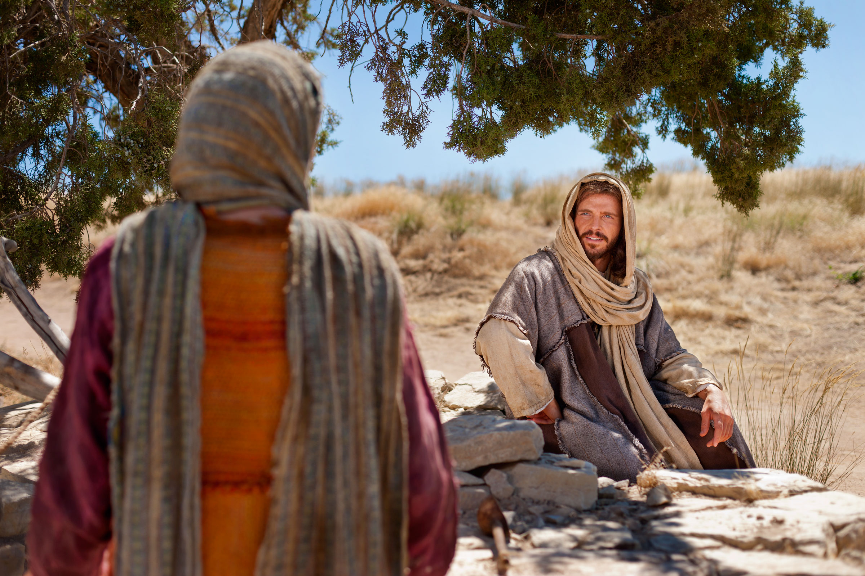
Notes:
Hogyan bánik Jézus az emberekkel?
Jézus a külsőn beljebbre tekint. Mindig felismerte a kiközösített embereket. Jézus mindig ahhoz ment, akivel senki sem akart közösségben lenni.
A következőkön fogunk elgondolkodni:
Osszuk két csoportra a résztvevőket és küldjük őket a falhoz, ahová két nagy papírlapot rögzítettünk, amiken igehelyek szerepelnek!
Az egyik lapon:
János 4:1-27 – A szamaritánus asszony a kútnál
A másikon pedig:
Lukács 19:1-10 – Zákeus
Adjunk filctollat a lányoknak és a papíron válaszoljanak a következő kérdésekre:
Miért volt az illető kiközösítve?
Hogyan viselkedett vele Jézus?
Miért úgy bánt vele?
Segít nekünk Jézus hozzáállása a többiekkel való bánásmódunkban?
Összefoglalás: A jó hír mindenkinek szól! Isten mindenkit egyaránt értékesnek tart!

Slide 7
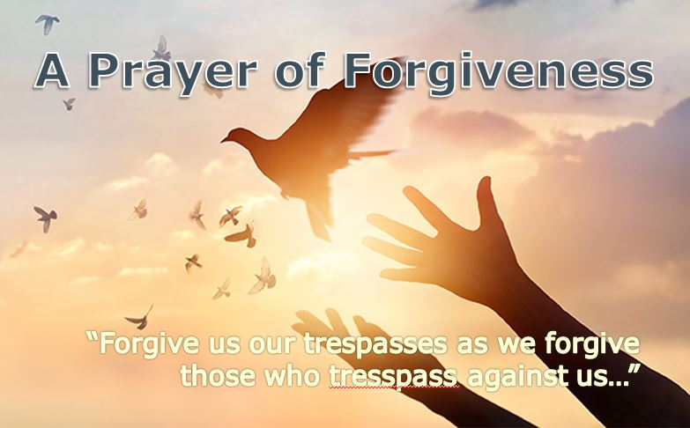
A MEGBOCSÁJTÁS IMÁJA
„Bocsásd meg a mi vétkeinket, miképpen mi is megbocsátunk azoknak, akik ellenünk vétkeztek…”
Notes:
Imádság
Drága Atyánk!
Köszönjük, hogy jöhetünk Hozzád bánatunkban, amikor zaklatnak bennünket, és el akarjuk panaszolni Neked. Amikor félünk.
Amikor akaratlanul is semmibe veszünk, vagy megalázunk valakit.
Amikor félünk kiállni zaklatást elszenvedő társunkért, mert félünk, hogy minket is zaklatni fognak.
A zaklatás áldozataiért imádkozom.
Hogy tudják, szereted őket és értékesek a szemedben.
Segíts, hogy én is bemutathassam a Te gondoskodásodat!
Gyógyítsd be, kérlek a zaklatás okozta sebeket!
Te adj erőt és bátorságot a tiniknek, hogy kiálljanak a zaklatókkal szemben!
Nekem is Te adj erőt és bátorságot ehhez! Te vedd el a félelmem!
Kérlek, adj megfelelő szavakat, amivel megvédhetem őket!
Küldd őrzőangyalaidat melléjük és mellém is.
Kérésem közben rájöttem, hogy nekem is védelmezőnek kell lennem!
Hiszen ők Téged láthatnak meg bennem.
Bocsásd meg a hibáimat, kérlek. Amikor elhanyagoltam, figyelmen kívül hagytam, bíráltam, vagy szándékosan bántottam valakit.
Bocsáss meg annak is, aki engem bántott.
Segíts, hogy olyanná váljak, mint Te! Te mondtad, hogy imádkozzunk az ellenségeinkért. Áldd meg a zaklatókat is! És add, hogy áldásod megváltoztassa a szívüket!
Segíts, hogy békéltető legyek és benned békességet találjak.
Mert csak Te szabadíthatsz meg a fájdalomtól, a félelemtől és a zaklatástól.
Jézus nevében kértünk
Ámen

Slide 8

Notes:
Naplóbejegyzés: Állj ki az igazságért!
A következő héten olvassuk el minden nap háromszor a tükör előtt állva a következő mondatokat! Húzzuk ki magunkat, álljunk stabilan, kisterpeszben és határozottan mondjuk:
Most elhatározom, hogy kiállok a zaklatás ellen!
Ezt fogom mondani: ÁLLJ LE! Azt akarom, hogy hagyd abba!

